Slide 1
ТЕХНОЛОГИИ ИСКУССТВЕННОГО ИНТЕЛЛЕКТА
ТЕМА ЛЕКЦИИ: Архитектуры и стратегии генетического поиска. Генетические алгоритмы, использующие идеи построения фракталов.
Другие биоинспирированные алгоритмы
Массель Людмила Васильевна
д.т.н., зав. отделом «Системы искусственного интеллекта в энергетике» ИСЭМ СО РАН,
профессор Института Информационных технологий и Анализа Данных ИРНИТУ
lvmassel@gmail.com

Slide 2
АРХИТЕКТУРЫ И СТРАТЕГИИ
ГЕНЕТИЧЕСКОГО ПОИСКА

Slide 3
ПРОСТОЙ ГЕНЕТИЧЕСКИЙ АЛГОРИТМ
Простой генетический алгоритм случайно генерирует популяцию хромосом (альтернативных упорядоченных и неупорядоченных
решений).
Затем производится копирование хромосом, перестановка
их частей и генерация новых хромосом (решений) на основе трех операторов: репродукции, кроссинговера и мутации.

Slide 4
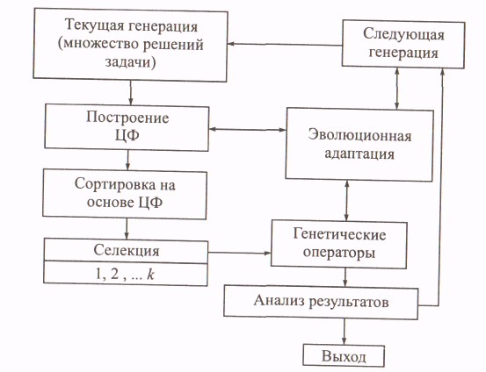
БАЗОВАЯ СТРУКТУРА ГЕНЕТИЧЕСКОГО АЛГОРИТМА

Slide 5
БАЗОВАЯ СТРУКТУРА ГЕНЕТИЧЕСКОГО АЛГОРИТМА
Блок эволюционной адаптации — специальный блок, который на основе обратных связей управляет процессом эволюционного поиска. Согласно схеме (пред. слайд) на первом этапе случайным, направленным или комбинированным методом получают некоторое подмножество решений рассматриваемой задачи. Эти решения образуют текущую генерацию или популяцию исследуемых решений на шаге
t (t = 0,1,... , Т).
Далее вводится или вычисляется значение целевой функции. Вычисление целевой функции является сложной задачей, причем от точности значений целевой функции зависит качество будущих решений.
Качество — степень, с которой совокупность присущих решению задачи характеристик удовлетворяет заданным требованиям.
.

Slide 6
БАЗОВАЯ СТРУКТУРА ГЕНЕТИЧЕСКОГО АЛГОРИТМА
Отметим, что для каждой оптимизационной задачи желательно строить новую целевую функцию. При построении целевой функции необходимо использовать знания о конкретной задаче
На основе целевой функции производятся ранжирование и сортировка популяции решений.
Затем в результате различных методов селекции в популяции подбираются родительские хромосомы для применения различных генетических операторов.
После реализации всех операторов получается новое подмножество решений Р'. Оно объединяется с первоначальным подмножеством решений.
Получается новое множество РГА = PUP'.

Slide 7
БАЗОВАЯ СТРУКТУРА ГЕНЕТИЧЕСКОГО АЛГОРИТМА
Используя значение целевой функции, производится анализ РГА. Все элементы в РГА (решения задачи), значения целевой функции которых хуже заданного порога, являются с нашей точки зрения неперспективными решениями и удаляются из РГА.
Получается новое множество Р‘ГА , причем | Р‘ГА | = |Р|. Если данное условие не выполняется, например, |Р‘ГА | < |Р|, то в Р‘ГА включается элемент с лучшими характеристиками из отброшенных. Множество Р‘ГА объявляется новой текущей популяцией решений и далее процесс может повторяться на основе блока эволюционной адаптации итерационно до получения подмножества или одного оптимального решения.

Slide 8
НЕСТАНДАРТНЫЕ АРХИТЕКТУРЫ
ЭВОЛЮЦИОННОГО ПОИСКА
В настоящее время известно много нестандартных архитектур эволюционного поиска, позволяющих в большинстве случаев частично решать проблему предварительной сходимости алгоритмов.
Это методы миграции, метагенетической оптимизации, стохастически-итерационные генетические и поисковые, методы «прерывистого равновесия», объединения генетического поиска и моделирования отжига и др.
Определения:
Процедура — установленный порядок выполнения
какой-либо деятельности или процесса.
Миграция — процедура установления порядка обмена хромосом между популяциями.
Микроэволюция — это создание одной хромосомы и реализация на ее основе эволюционного поиска.
Макроэволюция — это создание одной популяции и реализация на ней эволюционного поиска.
Метаэволюция — это создание множества популяций и реализация на нем эволюционного поиска.

Slide 9
АРХИТЕКТУРА ЭВОЛЮЦИОННОГО ПОИСКА С МИГРАЦИЕЙ
Здесь предварительно выполняется этап метаэволюции, т. е. создается не одна популяция, а некоторое множество.
Эволюционный поиск осуществляется путем объединения хромосом из различных популяций. Блоки 1-3 в схеме (след. слайд) представляют собой простой генетический алгоритм. Заметим, что в каждом блоке выполняются различные операторы репродукции.
  В первом блоке — ОР1 на основе рулетки.
  Во втором блоке используется ОР2 на основе заданной шкалы. В третьем блоке — ОРЗ на основе элитной селекции. В блок миграции каждый раз отправляется лучший представитель из
  популяции.
  Связь между блоками 1-3 осуществляется на основе следующих путей: (1-2, 2-3), (1-3).
  В блоке 4 осуществляется установление баланса на размер популяции на основе эволюционной адаптации и управления всем процессом эволюционного поиска.

Slide 10
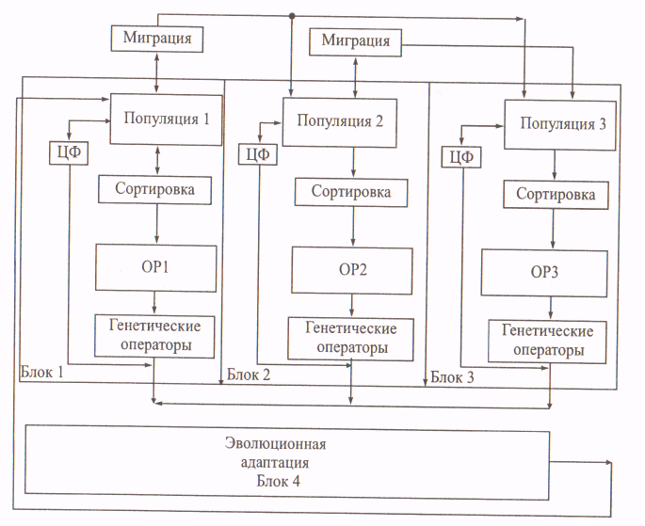
СХЕМА ЭВОЛЮЦИОННОГО ПОИСКА
НА ОСНОВЕ МИГРАЦИИ

Slide 11
МЕТАГЕНЕТИЧЕСКИЙ ОПТИМИЗАЦИОННЫЙ ПРОЦЕСС
Основным является первый блок, в котором осуществляется реализация генетического алгоритма, генерация новых решений, определение значения целевой функции и использование предыдущих решений для генерации лучших результатов.
Второй блок позволяет использовать «историю» предыдущих решений для генерации лучшего множества параметров.
В третьем блоке генерируется новое множество оптимизационных параметров.
Используя метагенетический оптимизационный процесс, можно случайным, направленным или случайно-направленным способом генерировать начальные популяции, моделировать их и выполнять генетический алгоритм.
Можно случайно выбирать родителей из популяции с произвольной или заданной вероятностью, причем вероятность выполнения каждого оператора может определяться пропорционально значению его целевой функции.
Окончательное множество параметров выбирается после моделирования из конечной популяции на основе блока эволюционной адаптации. Для каждой оптимизационной задачи желательно строить конкретный метагенетический алгоритм. Такое построение зависит от наличия вычислительных ресурсов и времени, заданного на получение окончательного решения.

Slide 12
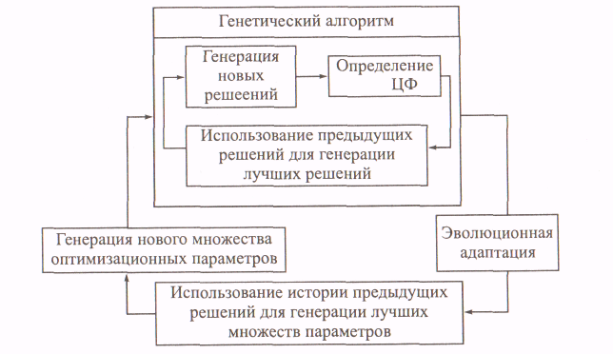
СХЕМА РЕАЛИЗАЦИИ ПРОЦЕССА МЕТАГЕНЕТИЧЕСКОЙ ОПТИМИЗАЦИИ

Slide 13
УПРОЩЕННАЯ МОДЕЛЬ ЭВОЛЮЦИОННОГО ПОИСКА ПРИ СОВМЕСТНОМ ИСПОЛЬЗОВАНИИ МОДЕЛЕЙ ЭВОЛЮЦИИ
ДАРВИНА И ЛАМАРКА
Первый элемент эволюции Ламарка предусматривает случай, когда лицо, принимающее решение (ЛПР) применяет ее ко всей популяции (шкала =1). Этот элемент собирает полное множество номеров хромосом в популяции и для них вызывает алгоритм Ламарка.
Второй элемент используется, если процентное соотношение в популяции больше 0. Тогда число хромосом для процесса вычисляется по параметру процентного соотношения и размеру популяции и соответственно обрабатывается набор номеров хромосом в популяции.
Второй элемент эволюции Ламарка вызывает предикат для выбора множества номеров хромосом, лежащих в пределах от 1 до размера популяции. Для выполнения этого предикат многократно повторяется до тех пор, пока не будет набран требуемый размер. Здесь используется стандартный оператор репродукции для выбора хромосом.
Если большой процент популяции подвергается эволюции Ламарка, то этот процесс может быть медленным, так как выбор хромосом для данной эволюции требует дополнительного времени.
Если ЛПР не желает использовать эволюцию Ламарка, то шкалу выбираем равную 0.

Slide 14
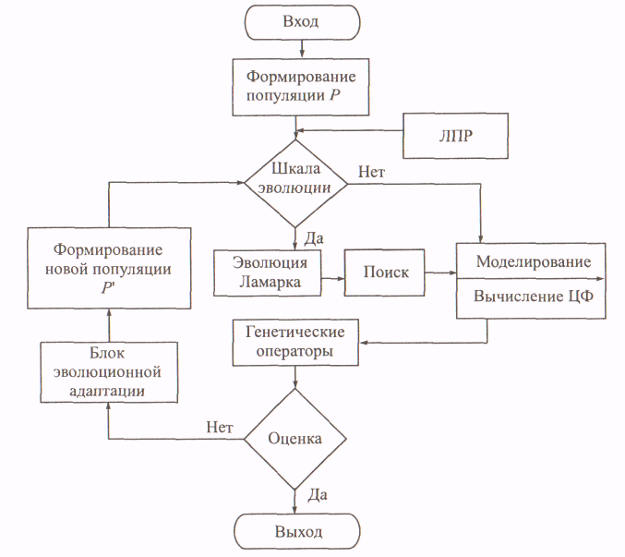
СТРУКТУРНАЯ СХЕМА СОВМЕСТНОГО АЛГОРИТМА ЭВОЛЮЦИЙ ДАРВИНА И ЛАМАРКА

Slide 15
ЗАДАЧА ПРИНЯТИЯ РЕШЕНИЙ
Задачей принятия решений называют кортеж Z = {N, Q} , где N — множество вариантов решений задачи; Q — принцип оптимальности, дающий представление о качестве вариантов, в простейшем случае — правило предпочтения вариантов.
Решением задачи А называют множество Non, входящее в N, полученное на основе принципа оптимальности. Задачу Z решают следующим образом. Составляют множество N, если это возможно, т. е. определяют варианты, а затем решают задачу выбора.
Стандартная система поддержки принятия решения состоит из следующих основных блоков:
генерация возможных альтернатив решений (сценариев);
оценки решений (построения целевой функции));
согласование решений, анализ динамики развития ситуации;
выбор решения (группы решений), сценария;
оценка соответствия принятых решений заданным целям.
Сравнивая эту систему со структурой генетических алгоритмов, можно заметить много общего. Следовательно, предложенные концепции, принципы, архитектуры и генетические алгоритмы могут быть использованы в системах поддержки принятия решения.

Slide 16
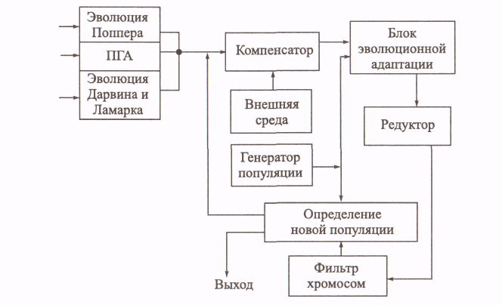
КОМБИНИРОВАННАЯ СХЕМА ПРИНЯТИЯ РЕШЕНИЯ НА ОСНОВЕ БЛОКА ЭВОЛЮЦИОННОЙ АДАПТАЦИИ

Slide 17
КОММЕНТАРИЙ К КОМБИНИРОВАННОЙ СХЕМЕ ПРИНЯТИЯ РЕШЕНИЯ НА ОСНОВЕ БЛОКА ЭВОЛЮЦИОННОЙ АДАПТАЦИИ
ПГА — это простой генетический алгоритм, реализующий модель эволюции Дарвина. Блок эволюции Дарвина и эволюции Ламарка — это модель их совместной реализации. Компенсатор регулирует динамически изменяемый размер популяции решений, расширяя, сужая или оставляя ее постоянной. После реализации эволюции Дарвина и Ламарка компенсатор во взаимодействии с внешней средой реализует принципы эволюционного поиска, при этом лучшие хромосомы выбираются для смешивания популяций и выхода из локальных оптимумов.
Компенсатор, редуктор и фильтр позволяют повысить эффективность реализации эволюции и скорость принятия решений. В инженерных задачах большой размерности процесс решения усложняется, но выполнение параллельных генетических алгоритмов снижает временную сложность.
Внешняя среда в конечном итоге определяет эволюцию, но не в простой форме связи между наследственной изменчивостью организмов и средой, как в эволюции Ламарка, а в более сложной форме.

Slide 18
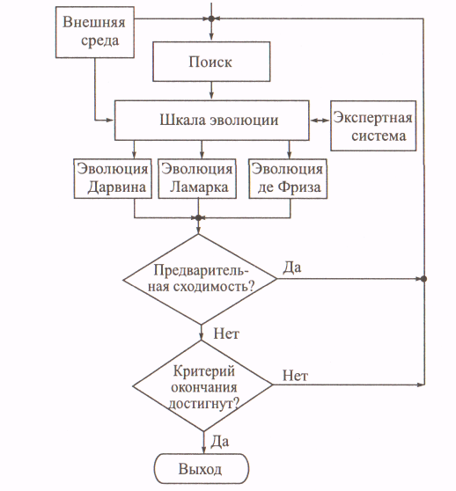
БАЗОВАЯ СТРУКТУРА ГЕНЕТИЧЕСКОГО ПОИСКА НА ОСНОВЕ ИСПОЛЬЗОВАНИЯ МОДЕЛЕЙ ЭВОЛЮЦИИ ДАРВИНА, ЛАМАРКА
И ДЕ ФРИЗА

Slide 19
КОММЕНТАРИЙ К СХЕМЕ
Здесь на основе шкалы эволюции при взаимодействии с внешней средой вырабатываются сигналы: 0 — на выполнение эволюции Дарвина; 1 — на реализацию эволюции Ламарка; 0,5 — на реализацию эволюции де Фриза.
Экспертная система позволяет сформулировать набор правил построения целевой функции и окончания поиска. Повторение эволюционного поиска возможно при предварительной сходимости алгоритма или при достижении заданного значения целевой функции.
Особенностью данной схемы является использование поисковых стратегий, описанных выше.

Slide 20
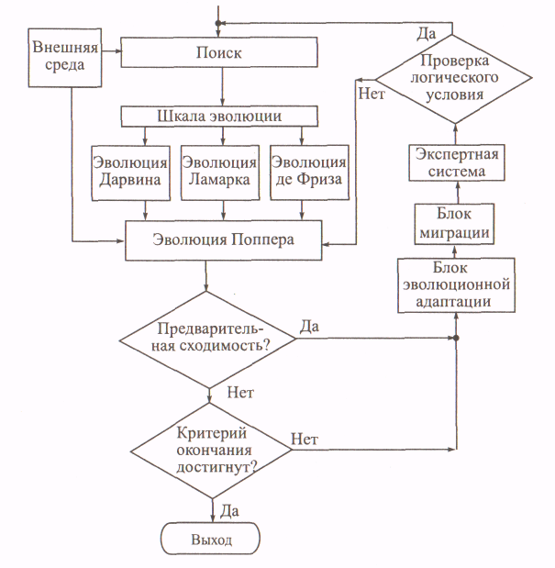
МОДИФИКАЦИЯ БАЗОВОЙ СТРУКТУРЫ

Slide 21
КОММЕНТАРИЙ К СХЕМЕ
В отличие от базовой структуры, шкала эволюции, взаимодействуя только с внешней средой, вырабатывает сигналы на выбор эволюции Дарвина (0), Ламарка (1), де Фриза (0,5). После этого выполняется модель эволюции Поппера, реализующая один из видов эвристического поиска в виде метода проб и ошибок.
В цепи обратной связи добавлены блоки адаптации и миграции. Они позволяют производить построение порядка из хаоса, установле­ние баланса в системе, выбор параметров для управления эволюци­онным поиском с целью получения оптимальных и квазиоптимальных решений.

Slide 22
ПОВЫШЕНИЕ КАЧЕСТВА ПРИНЯТИЯ РЕШЕНИЙ
Для повышения качества принятия решений используют, кроме описанных, технологии поиска, связанные с распараллеливанием генетических алгоритмов, структурированием популяции, миграцией хромосом и популяций и т. п.
Обычно используются два подхода структурирования популяции.
После конструирования популяции она случайным или заданным образом разбивается на несколько подпопуляций. Модели эволюции Дарвина, Ламарка, де Фриза, Поппера и Кимуры или любая их модификация применяются внутри каждой подпопуляций. При этом возможно случайное или направленное перемещение хромосом между любыми или заданными популяциями.
После инициализации популяции для каждой хромосомы определяется ее пространственное местоположение в популяции. Далее, если необходимо, выполняется разбиение популяции. Выбор хромосом для использования генетических операторов зависит от «близости» решений в пространстве (значение целевой функции). Возможно большое количество комбинаций и модификаций этих подходов с учетом блока эволюционной адаптации, причем эффективность их устанавливается в основном эмпирически.

Slide 23
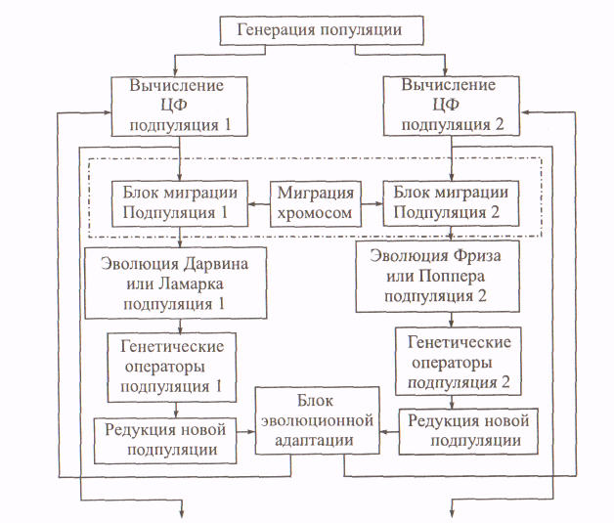
УКРУПНЕННАЯ СХЕМА ПАРАЛЛЕЛЬНОГО ЭВОЛЮЦИОННОГО ПОИСКА ПРИ РАЗБИЕНИИ ПОПУЛЯЦИИ НА ДВЕ ПОДПОПУЛЯЦИИ

Slide 24
УКРУПНЕННАЯ СХЕМА ПАРАЛЛЕЛЬНОГО ЭВОЛЮЦИОННОГО ПОИСКА ПРИ РАЗБИЕНИИ ПОПУЛЯЦИИ НА ДВЕ ПОДПОПУЛЯЦИИ
Здесь в блоках генетических операторов выполняются операторы кроссинговера, мутации, инверсии, сегрегации, транслокации, удаления и вставки.
В блоке редукции производится удаление хромосом со значением целевой функции ниже средней.

Slide 25
ГЕНЕТИЧЕСКИЕ АЛГОРИТМЫ,
ИСПОЛЬЗУЮЩИЕ ИДЕИ
ПОСТРОЕНИЯ ФРАКТАЛОВ

Slide 26
ГЕНЕТИЧЕСКИЕ АЛГОРИТМЫ, ИСПОЛЬЗУЮЩИЕ ИДЕИ ПОСТРОЕНИЯ ФРАКТАЛОВ
В 1980 г. Б. Мандельброт указал на фрактальную геометрию природы. Согласно Б. Мандельброту, эволюционирующие системы имеют фрактальную природу и наличие направленного нестихийного отбора и самосогласованную эволюцию.
Фрактальные объекты самоподобны, т.е. их вид не претерпевает существенных изменений при изменении масштабов их деятельности. Множества, имеющие такую структуру, считаются обладающими геометрической (масштабной) универсальностью.
Преобразования, создающие такие структуры, — это процессы с обратной связью с большим числом итераций, когда одна и та же операция выполняется снова и снова, аналогично эволюционным процессам. Здесь результат одной итерации является начальным условием для другой и требуется нелинейная зависимость между результатом и реальным значением.
Такие множества объектов называются фрактальными множествами. Основными примерами таких множеств являются множество Кантора и ковер Серпинского. Эти множества обладают геометрической инвариантностью и называются «множества средних третей».

Slide 27
МНОЖЕСТВО КАНТОРА
Рассмотрим простой вариант построения множества Кантора. Пусть на вещественной оси задан отрезок единичной длины [0,1]. Он делится на три равные части и средняя часть является открытым интервалом (1/3, 2/3 вырезается), как показано на рисунке (сл. слайд).
Аналогичные действия выполняются с каждым из оставшихся отрезков. Получаем последовательность отрезков убывающей длины. На первом этапе — это один отрезок, на втором — два, на третьем — 4 и т.д., на k-м — 2k. При k —> оо, имеем множество точек, называемое множеством Кантора. Суммарная длина всех вырезанных отрезков равна 1.
Множество Кантора, промежуточное между точками d = 0 и d = 1, является фракталом.

Slide 28

ПРИМЕР ПОСТРОЕНИЯ МНОЖЕСТВА КАНТОРА

Slide 29
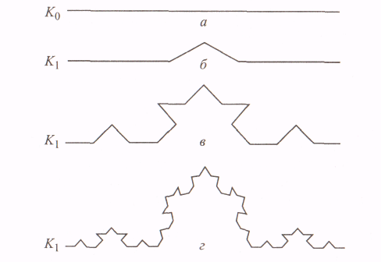
ПРОЦЕСС ПОСТРОЕНИЯ МНОЖЕСТВА КАНТОРА «СНЕЖИНКИ» (КРИВАЯ КОХА)

Slide 30
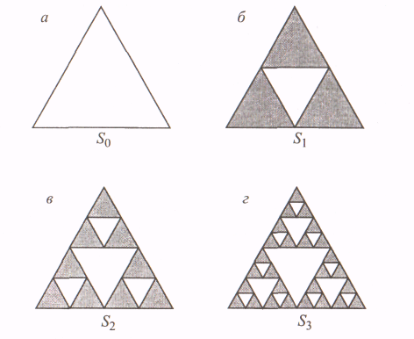
ОБОБЩЕНИЕ МНОЖЕСТВА КАНТОРА НА СЛУЧАЙ ПЛОСКИХ ФИГУР ПРИВОДИТ К «КОВРУ СЕРПИНСКОГО»

Slide 31
ОПЕРАТОР КРОССИНГОВЕРА НА ОСНОВЕ ИДЕЙ ПОСТРОЕНИЯ МНОЖЕСТВА КАНТОРА
Пусть заданы две родительские хромосомы Р1, Р2. Согласно идее построения множества Кантора в Р1, Р2 определим две точки разрыва, которые делят хромосому на три равные части (1/3 + 1/3 + 1/3). Если при делении длины хромосомы на 3 ответ не является целым, то берутся ближайшие целые, например, при L = 7 получим три части L1=2, L2=2, Lз = 3 (L1 + L2 + Lз = 7).
Вторая часть хромосомы Р2 помещается в хромосому- потомок Р’1 , а вторая часть хромосомы Р1 помещается в хромосому- потомок Р’2.
Дальнейшее заполнение потомка Р’1 выполняется из Р1 слева направо, исключая повторяющиеся и вырезанные гены. Пустые позиции заполняются генами из Р2 . Аналогичная процедура выполняется и для построения потомка Р’2 .

Slide 32
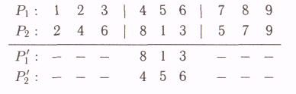

Slide 33
ОПЕРАТОР МУТАЦИИ НА ОСНОВЕ ИДЕЙ ПОСТРОЕНИЯ МНОЖЕСТВА КАНТОРА
Он заключается в перестановке генов, находящихся за точками разреза.
Например, пусть задана родительская хромосома Р1.
Определим две точки разрыва в Р1, которые делят хромосому на три равные или близкие к ним части

Slide 34

ПРИМЕР ОПЕРАТОРА МУТАЦИИ НА ОСНОВЕ ИДЕЙ ПОСТРОЕНИЯ МНОЖЕСТВА КАНТОРА

Slide 35
МОДИФИКАЦИЯ ОПЕРАТОРА МУТАЦИИ МНОЖЕСТВА КАНТОРА
Модификацией оператора мутации множества Кантора является процедура, когда первая часть родительской хромосомы меняется с третьей

Slide 36

ПРИМЕР МОДИФИКАЦИИ ОПЕРАТОРА МУТАЦИИ МНОЖЕСТВА КАНТОРА

Slide 37
ВЫВОД
На основе множества Кантора и ковра Серпинского можно строить любой генетический оператор.
При использовании последовательного поиска выполняется перебор точек разрыва для нахождения хромосомы с оптимальным значением целевой функции.

Slide 38
ДРУГИЕ
БИОИНСПИРИРОВАННЫЕ
АЛГОРИТМЫ

Slide 39
НЕОБХОДИМОСТЬ НОВЫХ АЛГОРИТМОВ И МЕТОДОВ
В процессе развития вычислительной техники все актуальнее становится проблема оптимизации задач, относящихся к классу NP-проблем.
Так как вычислительные мощности растут линейно в зависимости от времени (в соответствии с законом Мура количество транзисторов на кристалле увеличивается вдвое), возникают задачи, которые характеризуются нелинейностью, недифференцируемостью, многоэкстремальностью, овражностью, отсутствием аналитического выражения, сложной топологией области допустимых значений, высокой вычислительной сложностью оптимизируемых функций, высокой размерностью пространства поиска и т.п.
широкий спектр оптимизационных задач можно решить путем разработки новых эффективных алгоритмов и методов.

Slide 40
ЭВРИСТИЧЕСКИЕ АЛГОРИТМЫ
Зачастую методы, используемые для решения таких задач, являются эвристическими: не гарантируют нахождение оптимального решения, но позволяют достаточно быстро получать решения приемлемого качества.
В последнее десятилетие довольно большое число методов исследований эвристических алгоритмов берут свое начало в природных системах: например, методы муравьиных колоний, роевого интеллекта, искусственных нейронных сетей, имитации отжига, эволюционные алгоритмы и т.д.
В зарубежных и отечественных публикациях рассматриваются множественные применения таких методов.
Чернышев Ю.О., Григорьев Г.В., Венцов Н.Н. Искусственные иммунные системы: обзор и современное состояние /Программные продукты и системы. №4. 2014. С. 136-142
DOI:10.15827/0236-235X.108.136-142

Slide 41
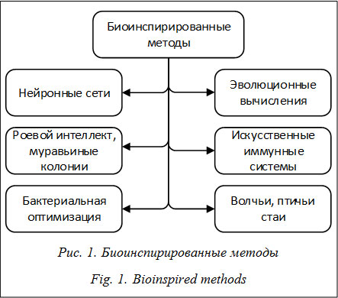
БИОИНСПИРИРОВАННЫЕ МЕТОДЫ

Slide 42
НАПРАВЛЕНИЯ ИССЛЕДОВАНИЙ БИОИНСПИРИРОВАННЫХ МЕТОДОВ
Нейронные сети – это системы, построенные по модели человеческого мозга;
эволюционные вычисления – алгоритмы, действующие по принципу генетических мутаций и эволюционного развития;
роевой интеллект, муравьиные колонии и прочие – многоагентные системы, основанные на поведении природных экосистем насекомых;
бактериальная оптимизация – семейство алгоритмов, отражающих поведение бактерий;
волчьи и птичьи стаи – алгоритмы, повторяющие поведение стайных животных.
Одним из актуальных классов биоинспирированных алгоритмов в современных исследованиях являются иммунные системы.

Slide 43
ИСКУССТВЕННЫЕ ИММУННЫЕ СИСТЕМЫ (ИИС)
ИИС возникли в 1990 г. как новая ветка развития исследований искусственного интеллекта. В последние 7–10 лет появилось большое количество моделей, использующих иммунные системы в своей основе либо в качестве ключевых узлов.
Иммунные системы успешно применяются для решения задач оптимизации и классификации, помимо этого, искусственные иммунные сети применяются для сжатия информации, кластеризации, поиска аномалий, машинного обучения, обработки неструктурированных данных и извлечения информации, компьютерной безопасности и адаптивного контроля.
По сравнению с популярными ныне генетическими алгоритмами, которые обычно имеют тенденцию к изменению всей популяции, иммунные алгоритмы используют только лучшие найденные решения, что может эффективно использоваться в задачах мультимодальной оптимизации.

Slide 44
МЕТОДЫ ИСКУССТВЕННЫХ ИММУННЫХ СИСТЕМ
Методы искусственных иммунных систем (ИИС), ориентированные на решение задачи глобальной оптимизации, основаны на некоторых аспектах поведения иммунной системы человека в процессе защиты ею организма.
Защитные клетки иммунной системы (антитела) претерпевают при этом множество изменений, целью которых является создание клеток, обеспечивающих наилучшую защиту.
ИИС обладает основными свойствами искусственного интеллекта: памятью, способностью к обучению и принятию решений в незнакомой ситуации

Slide 45
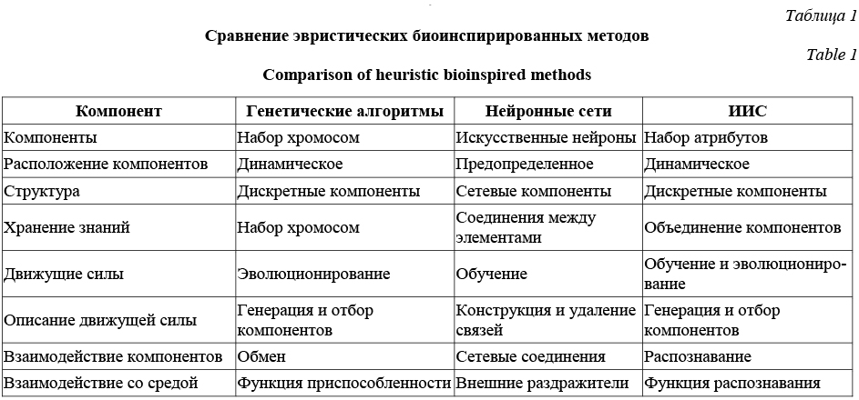
ОСНОВНЫЕ ХАРАКТЕРИСТИКИ БИОИНСПИРИРОВАННЫХ МЕТОДОВ

Slide 46
ОСНОВНЫЕ ХАРАКТЕРИСТИКИ БИОИНСПИРИРОВАННЫХ МЕТОДОВ (комментарий к таблице)
Как видно из таблицы, основные используемые семейства алгоритмов из класса биологических имеют много общего.
Выделяя иммунные системы, можно сказать, что их существенное преимущество перед генетическими алгоритмами и искусственными нейронными сетями – это способность к обучению и наличие памяти.
Другими словами, иммунные системы вобрали лучшее из существующих биоинспирированных алгоритмов и продолжают активно изучаться и исследоваться в целях применения их к различным областям знаний.

Slide 47
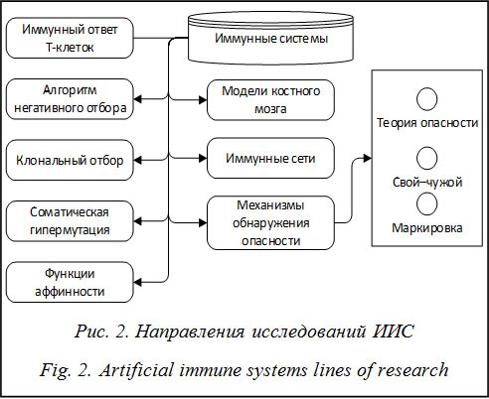
НАПРАВЛЕНИЯ ИСЛЕДОВАНИЙ ИИС

Slide 48
НАПРАВЛЕНИЯ ИССЛЕДОВАНИЙ ИИС
(комментарий к рис.2)
В исследованиях моделей костного мозга изучается генерация кле- точных и молекулярных репертуаров, которые костный мозг использует при генерации B-лимфо­цитов.
При разработке новых подходов к формализации функций аффинности используются биологические модели для более эффективных алгоритмических подходов в моделях ИИС.
Стоит отметить, что рассматриваемые механизмы активации иммунной системы в живом организме (представленные в иммунологии и в ИИC «теорией опасности», моделью «свой–чужой», принципом «н») пока нет смысла разграничивать, так как все три подтвержденные на текущий момент модели применяются для различных взаимодействий внутри иммунных систем.
Рассмотрим их как неразделимые компоненты одной системы, не конкурирующие между собой, а взаимодополняющие. Так, например, на модели «свой–чужой» базируется достаточное количество алгоритмов, которые можно выделить в отдельные направления исследований. В таблице 2 (ниже) показаны эти области и их прародители из иммунологии.

Slide 49
АЛГОРИТМЫ ИИС, БАЗИРУЮЩИЕСЯ НА МОДЕЛИ «СВОЙ–ЧУЖОЙ» (таблица 2)
Иммунная теория | Алгоритм ИИС | Ключевой иммунный компонент
Модель «свой–чужой» | Алгоритм негативного отбора | Т-клетка
Модель распознавания образов рецептором | Консервативный алгоритм распознавания «своих» | Т-клетка, антигенпредставляющие клетки, патоген-ассоциирован­ный молекулярный шаблон, распознавание (сигнал 1), верификация (сигнал 2)
Теория опасности | Алгоритм дендритных клеток и применения/реализации модели теории опасности | Т-клетка, антигенпредставляющие клетки, тка­ни, зона опасности, распознавание (сигнал 1), верификация (сигнал 2)

Slide 50
ИММУННЫЕ СЕТИ (рис. 2)
Искусственные иммунные сети – одна из успешных моделей в ИИС. Впервые алгоритм иммунной сети был предложен в работе [ Ishida Y. ]. Позднее модель, предложенная Ю. Ишидой, была переопределена и реализована применительно к искусственным иммунным сетям [Timmis J., Neal M., Hunt J.]. Искусственные иммунные сети представляют собой набор B-лимфоцитов, которые связаны между собой и над которыми проводятся некоторые операции клонирования и мутации. Такие сети обычно используются при извлечении данных и обработке неструктурированной информации, а также в машинном обучении [Dasgupta D., Yua S., Nino F].
В данный момент исследования иммунных сетей касаются использования достижений биологии в задачах компьютерных наук, совершенствования методов работы искусственных иммунных клеток, изучения функций аффинности и т.п. В работе [Puteh M., Hamdan A.R., Omar K., Bakar A.A.] авторы применяют иммунные сети для извлечения данных, весь процесс базируется на использовании различных метрик для измерения аффинности для гетерогенных данных. Этот подход основывается на утверждении, что классические измерения аффинности подходят лишь для гомогенных данных и не могут быть применены для всех остальных. При использовании ИИС для многообъектной оптимизации большую часть работы занимает адаптация формального алгоритма под конкретную задачу [ Castro P.A.D., von Zuben F.J. Mobais], что создает сложности для дальнейшей универсализации. Причем решение конкретных проблем зачастую дает существенный выигрыш в алгоритмической сложности.

Slide 51
CОМАТИЧЕСКАЯ ГИПЕРМУТАЦИЯ (рис. 2)
Соматическая гипермутация – это клеточный механизм, являющийся частью адаптации иммунной системы для отражения угрозы от еще неизвестных чужеродных элементов. Это главный компонент аффинного созревания, который обеспечивает достаточную энтропию для генерируемых антигенов и позволяет иммунной системе адаптировать ее ответ на новые угрозы для организма в течение всего жизненного цикла. Соматическая гипермутация включает в себя запрограммированный процесс мутаций, которые поражают вариабельные участки генов антигенов. В отличие от зародышевой линии мутаций соматическая гипермутация поражает только определенные иммунные клетки и мутации не передаются потомкам.
Соматическая гипермутация является не чем иным, как генерацией большого количества случайных вариантов антител за счет изменения генных сегментов и отбора лучших из них. Отбор клонов в иммунной системе при соматической гипермутации происходит таким образом, что в процессе работы образуются пары антиген–анти­тело и при выявлении аффинности этой пары либо происходит, либо не происходит активация В-кле­ток. Наиболее успешные активированные клетки размножаются до больших количеств. Однако оказывается, что иммунная система не способна осуществлять отбор наиболее аффинных среди нескольких вариантов высокоаффинных антител [25] и, следовательно, общая эффективность распознавания снижается.
Аффинность (лат. affinitas — родственность) — термодинамическая характеристика, количественно описывающая силу взаимодействия веществ (например, антигена и антитела).

Slide 52
ИММУННЫЙ ОТВЕТ Т-КЛЕТОК (рис.2)
При генерации иммунного ответа иммунная система использует различные механизмы для распознавания антигенов. Так, например, последние исследования как в области иммунологии, так и ИИС позволяют с уверенностью говорить о том, что при генерации ответа используются и точный подбор антитела, и генерация антител определенной сферы воздействия. Используя эти тезисы применительно к ИИС, можно построить проекцию абстрактной модели на задачу многокритериальной оптимизации, что позволяет добиться повышенной эффективности в данных задачах [ Stibor T., Timmis J., Eckert C.].
Одной из частей иммунной системы, которая отвечает за формирование иммунного ответа, являются Т-лимфоциты. На самом деле Т-лимфоци­ты играют важнейшую роль в ответе адаптивной иммунной системы при работе с пораженными клетками. Используя Т-рецептор (TCR), Т-клетка формирует ответ популяции антигенного пептида, представленного одной из главных молекул в ядрах клеток. Способность Т-клеток правильно отбирать и отвечать удивительна, учитывая, что TCR случайным образом генерируется, используя соматические мутации, и что интервентные клетки являются лишь частью (от 0,1 % до 0,01 %) всех анализируемых этими лимфоцитами клеток. В работе [Owens N., Timmis J., Greensted A., Tyrrell A.] сделано важное замечание, относящееся к исследованиям ответа Т-лимфоцитов, о том, что классическая теория иммунной системы не дает полного представления о работе этих клеток.

Slide 53
ТЕОРИЯ ОПАСНОСТИ (рис. 2)
Спустя десятилетие была исследована в применении к искусственным иммунным сетям теория опасности, представленная Метцингером [Aickelin U., Cayzer S. ]. Долгое время в иммунологии существовала модель процесса генерации ответа, основанная на подходе «свой–чужой». Согласно ей, человеческая иммунная система воздействует на объекты, которые не являются частью человеческого организма. Реакция иммунной системы зависела от обнаружения протеинов на поверхности инородных клеток. Этот подход предполагал, что в основе классификации лежит аксиоматическое утверждение об отличии всех чужих клеток от клеток организма по структуре, форме и содержанию.
Но есть ряд случаев, когда эта модель оказывается неверной, в частности, при аутоиммунных заболеваниях, когда иммунная система атакует собственные клетки. Опровергая этот подход, была разработана модель, предполагающая, что активация иммунной системы происходит в зависимости от того, существует опасность или нет.
Как уже говорилось выше, модель генерации иммунного ответа Т-клеток не включает в себя механизм начала генерации, она лишь описывает, каким образом костный мозг реагирует и генерирует необходимые Т-клетки с необходимым набором рецепторов. Теория опасности не отрицает существования разграничения на «свой–чужой», а скорее определяет, что существуют другие факторы, приводящие к инициированию иммунного ответа [Бардачев Ю.Н., Дидык А.А.].

Slide 54
ПРОЦЕССЫ ОТБОРА
(алгоритм негативного отбора – рис.2)
В сенсорном блоке иммунных систем можно выделить всего несколько способов, используемых в биологических системах и позаимствованных для решения проблем компьютерных наук. Это процессы положительного отбора (и его частое представление – принцип клонального отбора (англ. CLONALG)), негативного отбора, алгоритм дендритных клеток, модели антиген-презенту­ющих клеток.
Алгоритм негативного отбора базируется на модели иммунологии, в которой выбираются только те случайно сгенерированные Т-клетки, которые не могут быть связаны с клетками организма.
Отсюда следует одно из важных свойств негативного отбора: достаточно знать множество своих паттернов для дальнейшего суждения о принадлежности клетки к инородным. Это позволяет эффективно применять данный метод в борьбе с компьютерными угрозами и компьютерными атаками [Zhang Y.J., Xue Y.]. Причем предпочтительное использование именно иммунных систем в этом конкретном случае дает десятикратное преимущество.
Также стоит отметить, что негативный отбор может быть весьма эффективным методом при поиске аномалий [Gao X.Z., Ovaska S.J., Wang X., Chow M.Y. ]. Сама по себе точная биологическая модель представляет меньший интерес, нежели модификации данного процесса. Используя различные техники, можно повысить эффективность данного метода в разы.

Slide 55
ПОПУЛЯЦИОННЫЕ
АЛГОРИТМЫ
О.П. Тимофеева, С.А. Неимущев, Л.И. Неимущева. Исследование популяционных алгоритмов в решении задач непрерывной оптимизации /Труды НГТУ им. Р.Е. Алексеева № 4 (123) , 2018. С. 48-55.

Slide 56
ПОПУЛЯЦИОННЫЕ АЛГОРИТМЫ И РОЕВЫЙ ИНТЕЛЛЕКТ
Многие задачи оптимизации, например, в физике, химии; а также проблемы построения методов, например, в классе машинного обучения, включают нелинейные функции многих переменных с различными дополнительными атрибутами (мультимодальность, разрыв и т.д.), которые трудно оптимизировать с помощью обычных математических инструментов, таких, как градиентные методы, относящихся к группе аналитических методов.
Появление метаэвристических алгоритмов стало ответом на спрос на надежные, быстрые и гибкие методы оптимизации.
Для общего обозначения членов популяции используется термин «агент». В каждом виде популяционного алгоритма присутствует свой вид агента: частицы, муравьи, пчелы, обезьяны, а в более общем случае индивидуумы или особи.
Популяционные алгоритмы предполагают наличие одного и более агентов. На каждом шаге решения агенты перемещаются в соответствии с конкретным алгоритмом. В зависимости от конкретного популяционного алгоритма у агента есть стратегия поведения. Это формирует сложное поведение популяции и называется роевым интеллектом.

Slide 57
ПОПУЛЯЦИОННЫЕ АЛГОРИТМЫ
На первых шагах решения задачи агенты занимаются исследованием поисковой области для нахождения вариантов решения, а на дальнейших этапах занимаются уточнением полученных результатов.
Поскольку принцип работы популяционных алгоритмов является стохастическим, то на эффективность их работы сильно влияет результат начального приближения, полученного на стадии инициализации популяции.
По этой причине для корректной оценки эффективности этих алгоритмов алгоритм прогоняется несколько раз, исходя из различных начальных приближений, полученных после инициализации.
Таким образом, для оценки алгоритма используются такие критерии, как вероятность нахождения глобального экстремума, скорость сходимости и определение среднего необходимого числа прогонов (испытаний).

Slide 58
ПОПУЛЯЦИОННЫЕ АЛГОРИТМЫ
Одной из особенностей популяционных алгоритмов является наличие большого числа свободных параметров, от которых напрямую зависит эффективность.
Рекомендации по подбору свободных параметров отсутствуют, поэтому они подбираются уникально для каждой задачи.
Рассмотрим 3 популяционных алгоритма, идеи которых инспирированы живой природой: обезьяний алгоритм, стаевый алгоритм (поиск косяком рыб) и муравьиный алгоритм.

Slide 59
ОБЕЗЬЯНИЙ АЛГОРИТМ (ИДЕЯ)
Обезьяний алгоритм моделирует поведение обезьян в процессе их лазания по горам с целью поиска пищи. Полагают, что обезьяны исходят из того, что чем выше гора, тем больше пищи на ее вершине.
Метод основан на моделировании поведения обезьян, которые исследуют гористую местность с целью поиска пищи. Цель обезьян – найти самую высокую вершину горы. Эта вершина является максимальным значением целевой функции. На вершину обезьяна будет взбираться с ее начальной позиции. Этот шаг называется набором высоты или процессом движения вверх (climb process).
Для каждой обезьяны, когда она добирается до вершины, естественно осмотреться и узнать, есть ли вокруг горы выше. Если есть, то обезьяна прыгнет на эту гору, то есть совершит локальный прыжок (watch-jump process), а затем повторит процесс набора высоты. После повторений процесса набора высоты и процесса локального прыжка обезьяна найдет локально максимальную вершину вокруг своей начальной позиции.
Чтобы найти гораздо более высокую вершину горы, каждой обезьяне необходимо совершить глобальный прыжок (somersault process). Оптимальное решение будет получено после окончания всех повторных итераций набора высоты, локального и глобального прыжков.

Slide 60
ОБЕЗЬЯНИЙ АЛГОРИТМ (ЭТАПЫ 1-2)
Инициализация популяции. Для каждой обезьяны в популяции необходимо инициализировать позицию. Для этого в алгоритме полагается, что пространство, содержащее потенциальные оптимальные решения, определено заранее. Обычно эта область имеет правильную форму, например, n-мерный гиперкуб, поскольку компьютеру удобно отбирать случайные точки из такой области. Такая точка будет получена в том случае, если удовлетворяет всем ограничениям.
Процесс движения вверх. Процесс подъема – это пошаговая процедура для изменения позиций обезьян от исходных до новых, которые могут улучшить целевую функцию. На каждой итерации в процессе подъема случайным образом генерируется вектор шага перемещения, значения которого могут равновероятно принимать значения свободного параметра 𝑎. Если значение целевой функции в новой позиции является оптимальным, то обезьяна перемещается вдоль этого вектора, в противном случае она перемещается в противоположную этому вектору сторону. Количество итераций определяется свободным параметром алгоритма.

Slide 61
ОБЕЗЬЯНИЙ АЛГОРИТМ (ЭТАПЫ 3-4)
Локальный прыжок. После процесса подъема каждая обезьяна прибывает на свою собственную вершину. После этого она осматривается и определяет, существуют ли другие точки вокруг неё выше текущей. Данный процесс выполняется для каждого агента популяции и заключается в поиске более оптимальной позиции по сравнению с текущей в окрестности этого агента, размер которой определяется свободным параметром алгоритма 𝑏. Этот параметр можно характеризовать как зрение обезьян. Он является тем расстоянием, которое обезьяна может просматривать с вершины горы и на которое она, соответственно, может с неё прыгнуть. Обычно, чем больше область допустимых значений функции, тем больше задается значение данного параметра.
Глобальный прыжок. Основная цель глобального прыжка – дать возможность обезьянам изучить новые поисковые области. В качестве основы выбирается центр масс позиций всех обезьян. Еще одним свободным параметром является интервал глобального прыжка [𝑐,𝑑]. Из этого интервала случайно генерируется число α. Если 𝛼 ≥ 0, то обезьяна будет совершать глобальный прыжок по направлению центра тяжести, в противном случае будет двигаться от него.

Slide 62
СТАЕВЫЙ АЛГОРИТМ (ПОИСК КОСЯКОМ РЫБ)
Поиск косяком рыб или поиск агрегацией рыб – это оптимизационный алгоритм, основанный на поведении стаи рыб. Многие виды рыб проявляют так называемое стадное поведение, направленное в основном на повышение их выживаемости. С одной стороны, группировка рыб в стае нужна для защиты от преследования хищниками, а, с другой стороны ‒ как средство достижения коллективной цели, то есть поиска пищи.
Областью допустимых решений является аквариум, при этом положение рыбы в нем отражает текущий вектор решений. Этапами алгоритма здесь являются операторы, применяемые ко всей популяции. Основные операторы были взяты из поведения агрегации рыб в живой природе и представляют собой кормление и плавание. Такая характеристика, как кормление, вдохновлена естественным инстинктом рыб к поиску пищи. От этого процесса зависит такой параметр алгоритма, как вес рыбы. Вес рыбы рассчитывается как разница между значением целевой функции на текущем и предыдущем шаге. Процесс кормления в алгоритме является аналогичным процессу оценки решений в оптимизации целевой функции.
Этап плавания направлен на подражание коллективному движению, производимому каждой рыбой в агрегации. Процесс плавания управляется кормлением, то есть зависит от веса рыб, и в конечном счете будет направлять процесс поиска с целью получения оптимальных позиций рыб.

Slide 63
ПОИСК КОСЯКОМ РЫБ
(ОПЕРАТОРЫ КОРМЛЕНИЯ И ПЛАВАНИЯ)
Оператор кормления. Под областью поиска оптимума будем понимать аквариум, в котором находятся рыбы. Рыбы привлекаются пищей, которая разбросана по аквариуму. Чтобы найти больше пищи, рыбы могут выполнять независимые передвижения отдельно от стаи. В результате этого каждая рыба может увеличиваться или уменьшаться в весе в зависимости от ее успеха или неудачи в поиске пищи. Предполагается, что изменение веса рыбы пропорционально нормализованной разнице между значением целевой функции на текущем и предыдущем шаге относительно концентрации пищи в этих позициях. Изменение веса рыбы оценивается один раз в каждом цикле алгоритма. Для того, чтобы ограничить вес рыбы, в алгоритме существует свободный параметр, называемый максимальным весом агента популяции и обозначаемый 𝑊𝑠𝑐𝑎𝑙𝑒. Вес рыбы может изменяться от единицы до величины этого параметра. В начале работы алгоритма вес рыб равен значению 𝑊𝑠𝑐𝑎𝑙𝑒 2
Оператор плавания. В алгоритме поиска косяком рыб плавание агрегации рыб является результатом нескольких явлений, таких, так индивидуальное и коллективное плавание, кормление, размножение, побег от хищников, а также перемещение в более пригодные для жизни районы аквариума. Именно эти процессы разбивают этот оператор на группы: индивидуальное плавание, коллективно-инстинктивное плавание и коллективно-волевое плавание.

Slide 64
ОПЕРАТОР ПЛАВАНИЯ: ИНДИВИДУАЛЬНОЕ ПЛАВАНИЕ
Индивидуальные перемещения происходят у каждой рыбы в аквариуме в каждом цикле алгоритма. Направление плавания выбирается случайным образом. Если точка перемещения агента находится в границах аквариума, то рыба оценивает плотность пищи в этой точке.
С точки зрения задачи оптимизации на этом этапе проверяется, находится ли точка в области допустимых значений, а также проверяется, лучше ли значение целевой функции в этой точке. Если какое-то из этих условий не выполняется, то индивидуальное движение рыбы не происходит.
Вскоре после каждого отдельного движения происходит кормление.
Для индивидуального плавания определяется свободный параметр алгоритма, называемый максимальным шагом индивидуального перемещения.
Индивидуальное плавание может включать в себя как одну, так и несколько итераций, поэтому этот процесс также можно назвать локальным поиском решения.

Slide 65
ОПЕРАТОР ПЛАВАНИЯ: КОЛЛЕКТИВНО-ИНСТИНКТИВНОЕ И КОЛЛЕКТИВНО-ВОЛЕВОЕ ПЛАВАНИЕ
Коллективно-инстинктивное плавание. После индивидуального плавания рыб вычисляется среднее взвешенное количество отдельных движений, основанных на мгновенном успехе всех рыб в популяции. Это означает, что рыбы, которые имели успешные индивидуальные перемещения, больше других влияют на результирующее направление.
После индивидуального и коллективно-инстинктивного плавания нужна еще одна корректировка позиций рыб, а именно коллективно-волевое плавание. Это движение сформировано как общая оценка успеха или неудачи популяции, основанная на постепенном изменении веса агрегации рыб в целом. То есть этот этап основан на общей производительности рыб. Если стая рыб набирает вес (что означает успех поиска), то все агенты популяции смещаются в направлении текущего центра тяжести всей агрегации, а если теряет вес, то от него. Считается, что этот этап помогает в возможности разведки области допустимых решений.
Коллективно-волевое движение будет иметь разное направление в зависимости от того, увеличился или уменьшился ранее зарегистрированный вес агрегации в зависимости от нового общего веса, наблюдаемого в конце текущего цикла. Для этого определяется свободный параметр алгоритма 𝑣𝑜𝑙, называемый волевым шагом. Этот параметр умножается на случайное число, порожденное равномерным распределением в интервале [0,1]. С каждой итерацией волевой шаг алгоритма линейно уменьшается с коэффициентом, называемым коэффициентом уменьшения шага.

Slide 66
МУРАВЬИНЫЙ АЛГОРИТМ
Муравьиный алгоритм (алгоритм оптимизации подражанием муравьиной колонии, англ. ant colony optimization, ACO) один из эффективных полиномиальных алгоритмов для нахождения приближённых решений задачи коммивояжера, а также аналогичных задач поиска маршрутов на графах.
Суть подхода заключается в анализе и использова-нии модели поведения муравьев, ищущих пути от колонии к источнику питания и представляет собой мета-эвристическую ( meta — «за пределами» и heuristic — «найти») оптимизацию. Первая версия алгоритма, предложенная доктором наук Марко Дориго в 1992 г., была направлена на поиск оптимального пути в графе.

Slide 67
МУРАВЬИНЫЙ АЛГОРИТМ (ИДЕЯ)
В реальном мире, муравьи (первоначально) ходят в случайном поряд-ке и по нахождению продовольствия возвращаются в свою колонию, прокладывая феромонами тропы. Если другие муравьи находят такие тропы, они, вероятнее всего, пойдут по ним. Вместо того, чтобы отсле-живать цепочку, они укрепляют её при возвращении, если в конечном итоге находят источник питания.
Со временем феромонная тропа начинает испаряться, тем самым уменьшая свою привлекательную силу. Чем больше времени требуется для прохождения пути до цели и обратно, тем сильнее испарится феромонная тропа. На коротком пути, для сравнения, прохождение будет более быстрым и как следствие, плотность феромонов остаётся высокой. Испарение феромонов также имеет свойство избежания стремления к локально-оптимальному решению.
Если бы феромоны не испарялись, то путь, выбранный первым, был бы самым привлекательным. В этом случае, исследования пространст-венных решений были бы ограниченными. Таким образом, когда один муравей находит (например, короткий) путь от колонии до источника пищи, другие муравьи, скорее всего пойдут по этому пути, и положите-льные отзывы в конечном итоге приводят всех муравьёв к одному, кратчайшему, пути.

Slide 68
ОРИГИНАЛЬНАЯ ИДЕЯ ИСХОДИТ ОТ НАБЛЮДЕНИЯ ЗА МУРАВЬЯМИ В ПРОЦЕССЕ ПОИСКА КРАТЧАЙШЕГО ПУТИ ОТ КОЛОНИИ
ДО ИСТОЧНИКА ПИТАНИЯ.
Первый муравей находит источник пищи (F) любым способом (а), а затем возвращается к гнезду (N), оставив за собой тропу из феромонов (b).
Затем муравьи выбирают один из четырёх возможных путей, затем укрепляют его и делают привлекательным.
Муравьи выбирают кратчайший маршрут, так как у более длинных феромоны сильнее испарились.
Среди экспериментов по выбору между двумя путями неравной длины, ведущих от колонии к источнику питания, биологи заметили, что, как правило, муравьи используют кратчайший маршрут. Модель такого поведения заключается в следующем:
Муравей (так называемый «Блиц») проходит случайным образом от колонии. Если он находит источник пищи, то возвращается в гнездо, оставляя за собой след из феромонов.
Эти феромоны привлекают других муравьёв, находящихся вблизи, которые вероятнее всего пойдут по этому маршруту. Вернувшись в гнездо, они укрепят феромонную тропу
Если существует 2 маршрута, то по более короткому, за то же время, успеют пройти больше муравьёв, чем по длинному.
Короткий маршрут станет более привлекательным.
Длинные пути, в конечном итоге, исчезнут из-за испарения феромонов

Slide 69
МУРАВЬИНЫЙ АЛГОРИТМ
Муравьи используют окружающую среду как средство общения. Они обмениваются информацией косвенным путём, через феромоны, в ходе их «работы». Обмен информации имеет локальный характер, только те муравьи, которые находятся в непосредственной близости, где остались феромоны — могут узнать о них.
Такая система называется «Stigmergy» и справедлива для многих социальных животных (был изучен в случае строительства столбов в гнёздах термитов). Данный механизм решения проблемы очень сложен и является хорошим примером самоорганизации системы.
Такая система базируется на положительной (другие муравьи укрепляют феромонную тропу) и отрицательной (испарение феромонной тропы) обратной связи.
Теоретически, если количество феромонов будет оставаться неизменным с течением времени по всем маршрутам, то невозможно будет выбрать путь.
Однако вследствие обратной связи, небольшие колебания приведут к усилению одного из маршрутов и система стабилизируется к кратчайшему пути.

Slide 70
ВАРИАЦИИ МУРАВЬИНОГО АЛГОРИТМА
Вот одни из самых популярных вариаций муравьиного алгоритма:
Элитарная муравьиная система
MMAS (Max-Min муравьиная система)
Добавляются граничные условия на количество феромонов (τ_{max},τ_{min}). Феромоны откладываются только на глобально лучших или лучших в итерации путях. Все рёбра инициализируются значением τ_{max}
Пропорциональные псевдослучайные правила
Ранговая муравьиная система (ASrank)
Все решения ранжируются по степени их пригодности. Количество откла-дываемых феромонов для каждого решения взвешено так, что более под-ходящие решения получают больше феромонов, чем менее подходящие.
Длительная ортогональная колония муравьёв (COAC)
Механизм отложения феромонов COAC позволяет муравьям искать решения совместно и эффективно. Используя ортогональный метод, муравьи в выполнимой области могут исследовать их выбранные области быстро и эффективно, с расширенной способностью глобального поиска и точностью.

Slide 71
ВОПРОСЫ К ЛЕКЦИИ
1. Базовая структура генетического алгоритма
2. Нестандартные архитектуры эволюционного поиска
3. Архитектура эволюционного поиска с миграцией
4. Метагенетический оптимизационный процесс
5. Структурная схема совместного алгоритма эволюций Дарвина и Ламарка
6. Комбинированная схема принятия решения на основе блока эволюционной адаптации
7. Базовая структура генетического поиска на основе использования эволюции Дарвина, Ламарка и Де Фриза
8. Генетические алгоритмы, использующие идеи построения фракталов (множество Кантора, снежинка Коха, ковер Серпинского)
9. Классификация биоинспирированных методов.
10. Искусственные иммунные системы.
11. Обезьяний алгоритм.
12. Стаевый алгоритм (алгоритм косяка рыб)
13. Муравьиные алгоритмы.

